Slide 1
Brand Guidelines

Slide 2
MemoryZone
Introduction
Logo Identity
Application

Slide 3
MemoryZone là một thương hiệu bán lẻ thuộc Công Ty TNHH Dịch Vụ Tin Học Siêu Tốc.
Nguyên Tắc Nhận Dạng Thương Hiệu này bao gồm các quy tắc khi sử dụng logo MemoryZone, logo Siêu Tốc
Việc tuân thủ Nguyên Tắc Nhận Dạng Thương Hiệu là trách nhiệm của toàn bộ cán bộ nhân viên Công Ty TNHH Dịch Vụ Tin Học Siêu Tốc khi làm việc với đối tác, đảm bảo rằng logo của thương hiệu được áp dụng chính xác trên các mẫu quảng cáo & ấn phẩm

Slide 4
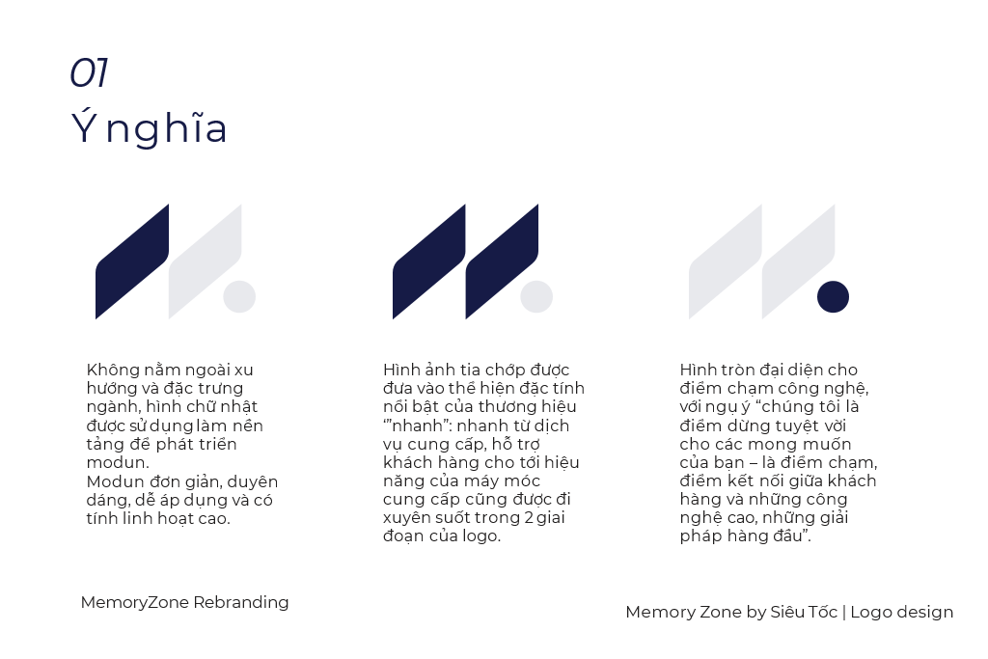

Slide 5


Cấu trúc và tín hiệu của Logo

Slide 6
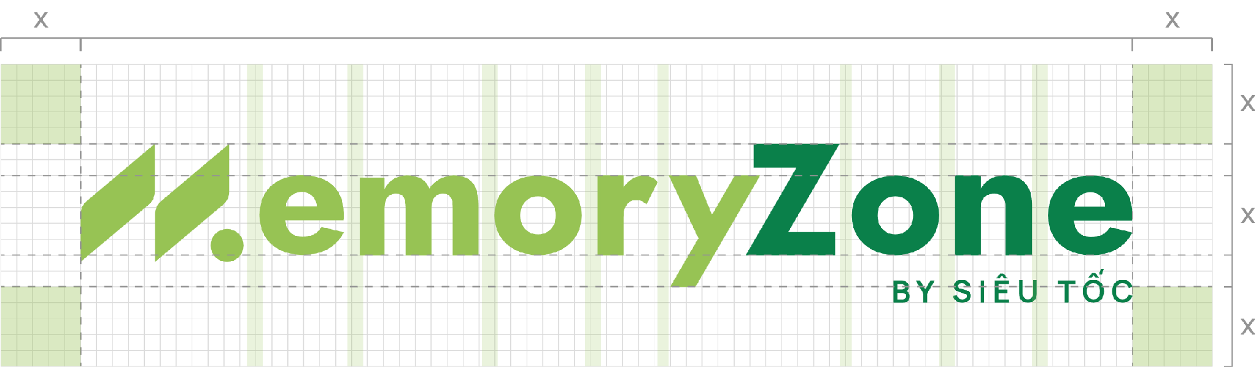
Logo Trên lưới

Slide 7
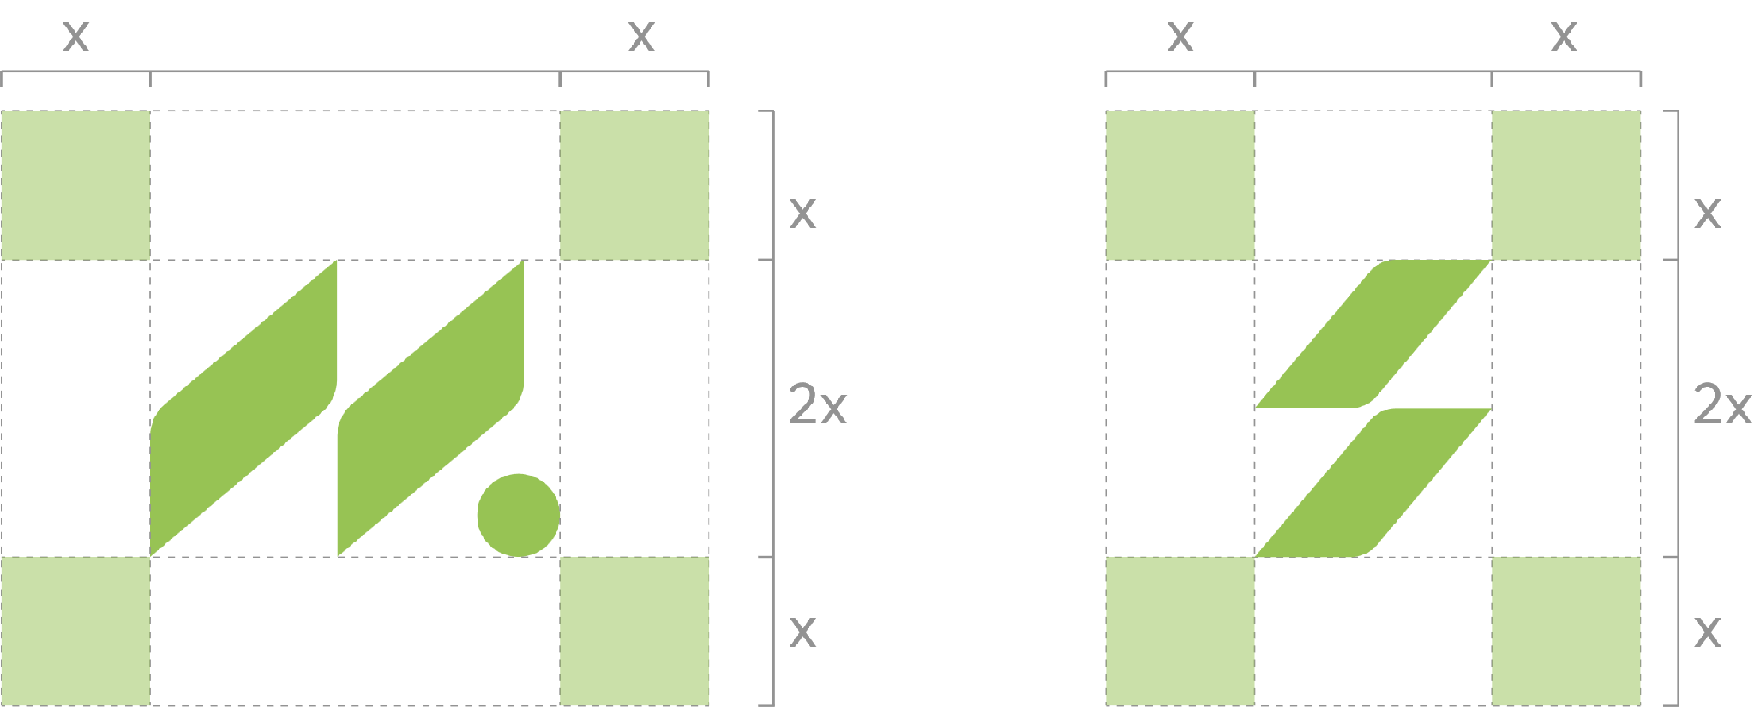
Khoảng cách an toàn của Logo

Slide 8
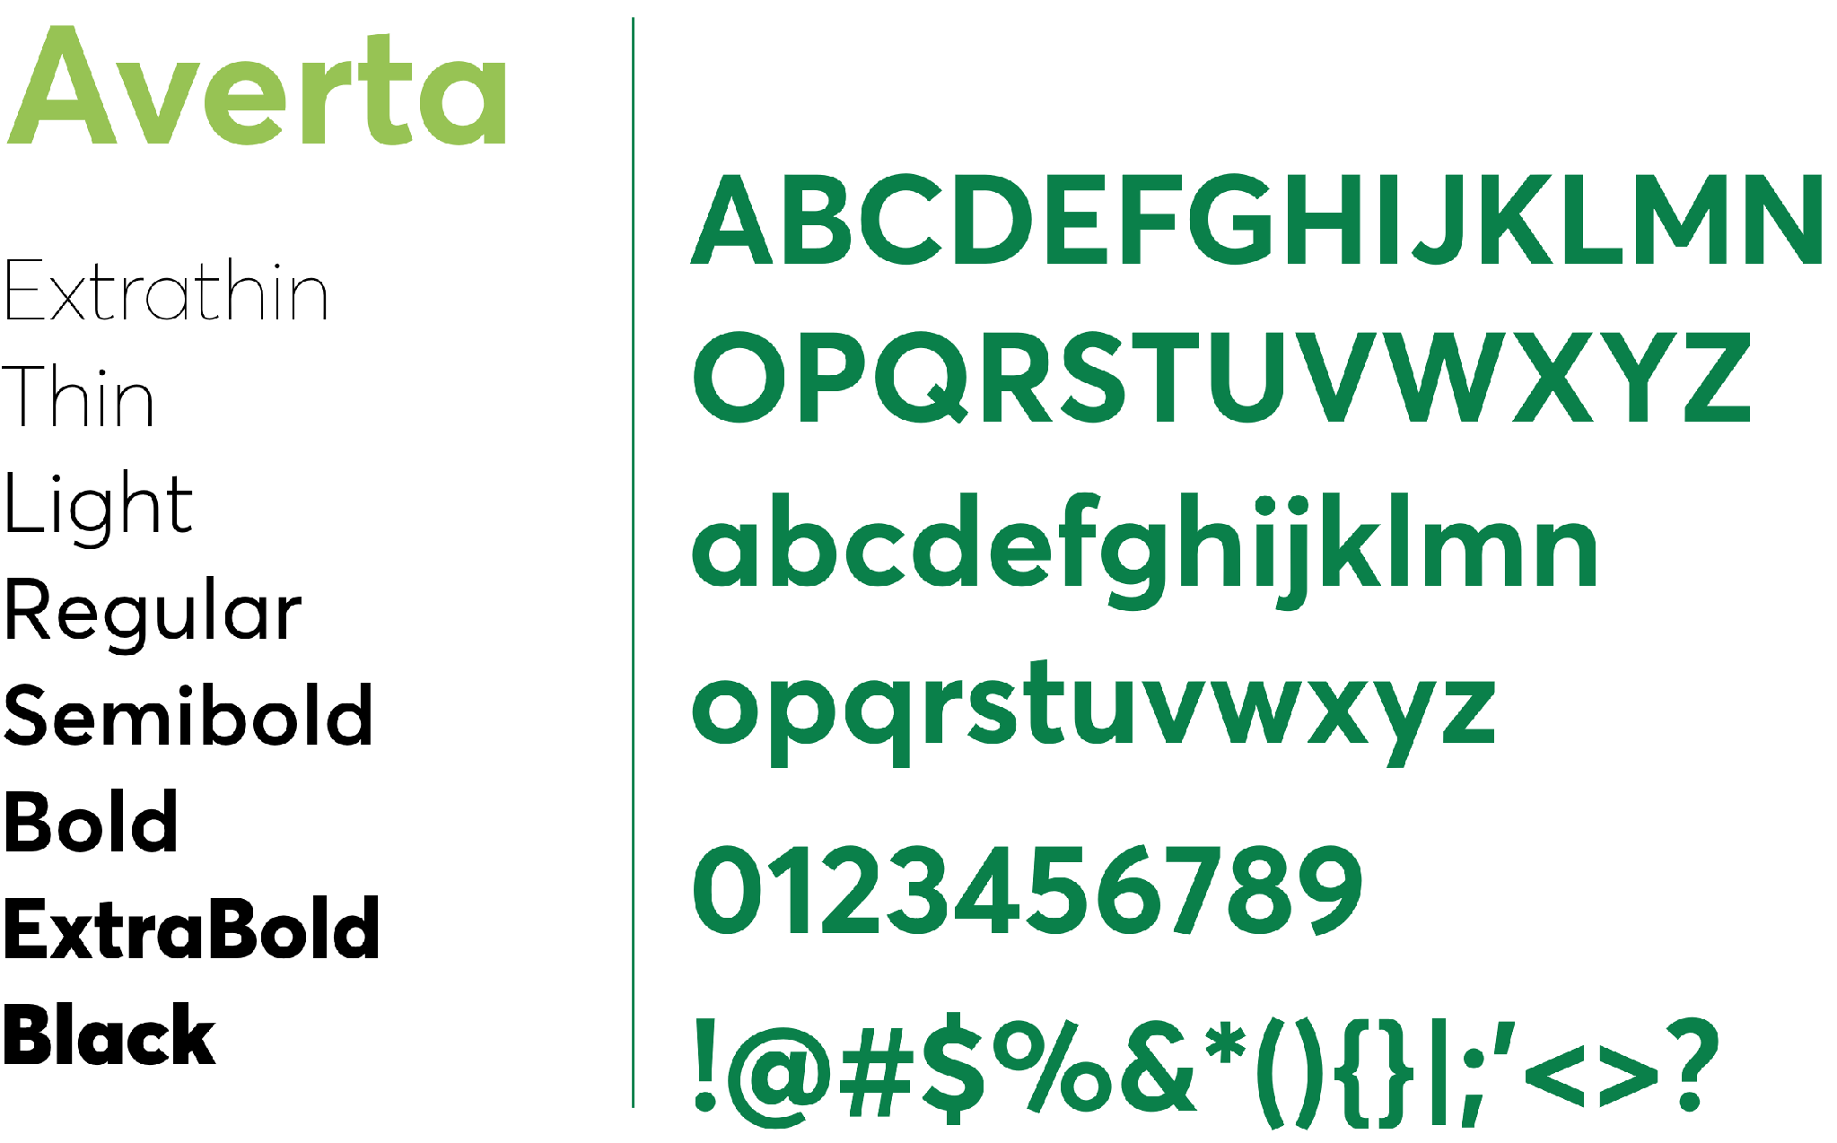
Bộ chữ sử dụng

Slide 9
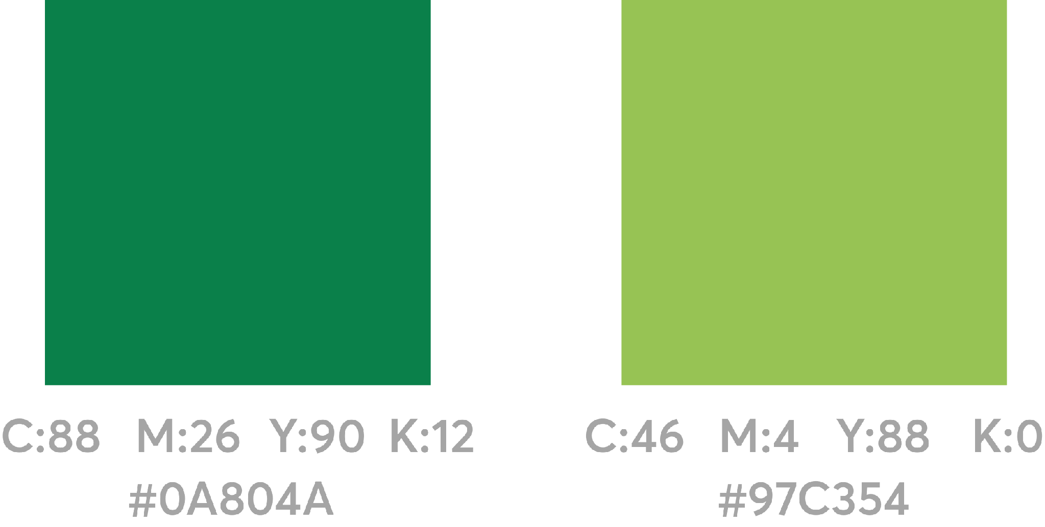
Màu sắc và thông số

Slide 10




Phương án màu sắc của Logo
Logo bản âm
Logo bản dương
Logo bản màu trên nền trắng
Logo bản màu trên nền
xanh thương hiệu

Slide 11
Thanks for reading.

